Slide 1
DTS 전동차 구즈넥 마이크
고정방법 개선안
2013. 08.08
제어기개발팀

Slide 2
목 차
1. 구즈넥 MIC. 고정 방법 개선안
1-1. 현상
1-2. 원인
1-3. 대책
2. 개선품 적용 일정
2-1. SAMPLE 제작 일정(제작사)
2-2. 개선품 적용 일정

Slide 3
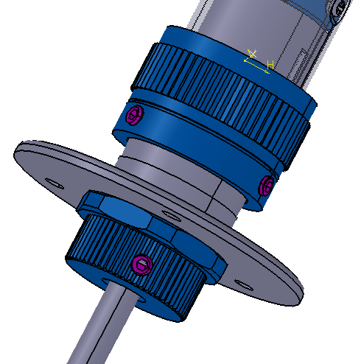
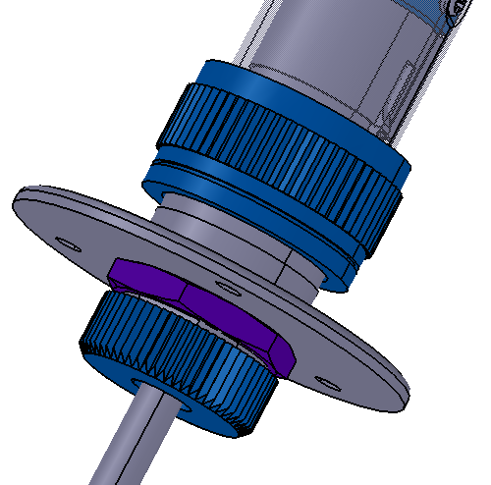
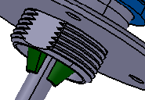
1. GOOSENECK MIC. 고정 방법 개선안
1-1 현상
1) GOOSENECK MIC.를 체결 후 MIC를 계속 흔들면 LOCK NUT 풀림에 의하여 MIC. 가 흔들림.
1-2 원인
-. GOOSENECK MIC.의 자중(0.5kg) 및 FLEXIBLE PIPE 길이(L=330mm)가 원인이 되어 LOCK NUT(a)부가 풀림.<FIG-1>
-. LOCK NUT(a)부가 풀리면서 NUT b)와 SLEEVE NUT c)가 동시에 풀리는 현상이 나타남.<FIG-1>
1-3 대책
-. GOOSENECK MIC.를 흔들었을때 풀리지않게 LOCK NUT(a)부에 무두 WRENCH BOLT(d) 3개소 설치 및
무두 WRENCH BOLT 설치부를 기존대비 2mm연장하여 접촉면적을 최대화 시킴.<FIG-2>
-. b) 와 c) 분리 TYPE을 일체형으로 제작(NUT b)삭제)하여 M17볼트 체결부에 최대한 접촉면적을 증대(나사산의 걸리는
양 증대)시키고 무두 WRENCH BOLT 3개소(e)를 추가 SLEEVE NUT(c) 가 풀리는것을 방지함.
BEFORE | AFTER
<FIG-1> | <FIG-2>
a) LOCK NUT (M19)
a)LOCK NUT (M19)
d)무두WRENCH BOLT(M3)
e)무두WRENCH BOLT(M3)
b)NUT (M17)
c)SLEEVE NUT(M17)
c)SLEEVE NUT(M17)
2mm
M17 BOLT부)

Slide 4
2. 개선품 적용 일정
2-1. 개선품 제작 일정
-. 설계 : ~‘13.08.08
-. SAMPLE 제작 : ~‘13.08.13
2-2. 개선품 적용 일정
-. HYUNDAI ROTEM 창원공장 개선품 TRY 일정 : 창원 로템 QC 은상희 대리가 차후 일정 회신 해 주기로함.
-. 양산품 적용 : TRY OK시(D) + 10(DAY)

